Slide 1
Hiekanpään koulu - Jopo TYÖPAIKKAOPISKELU Urheilu Tenhunen
Veeli Viinikainen
29.8-11.10
Jakso 1

Slide 2
Omat tavoitteet työpaikkajaksolta
- Olin Työpaikkaopiskelussa Pieksämäen Urheilu Tenhusessa
- Valitsin tämän työpaikan, koska tykkään pyöräilystä ja urheilusta
Odotan työpaikaltani, että opin korjaamaan pyöriä paremmin.
- Haluan oppia tämän jakson aikana korjaamaan pyöriä

Slide 3
Työpaikan yleisesittely
- Työpaikkani Nimi on Urheilu Tenhunen
- Yritys on perustettu vuonna 1986
- Se sijaitsee Pieksämäellä keskuskadulla
- Siellä myydään urheiluun liittyviä tavaroita ja huolletaan pyöriä
- Työntekijöitä siellä on yleensä kaksi henkilöä.
- Ammattinimikkeitä siellä on kaksi myyjää
Työntekijän pitää ottaa asiakas huomioon ja pitää yritys pystyssä.
- työn koulutus on jonkinlainen merkonomi

Slide 4
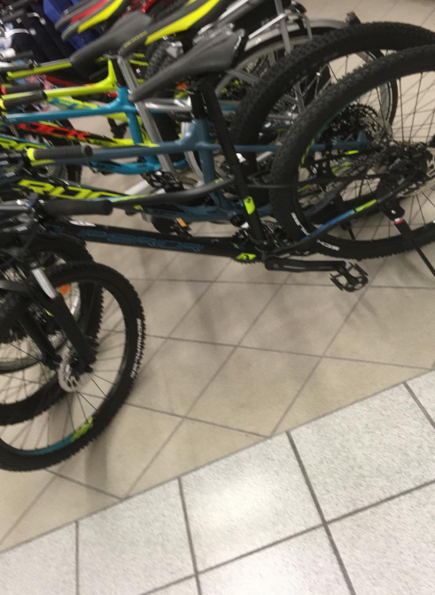
Työtehtäväni
- Viikko 1
- Ensimmäisinä päivinä purin pyörälasteja ja laitoin pyöriä myynti kuntoon ja hinnoittelin kävelysauvoja
- Mieluisin tehtävä oli pyörien laittaminen
- Epämieluisin tehtävä oli sauvojen hinnoittelu ja purkaminen

Slide 5
Viikko 2
Toisella viikolla töissä hyllytin hanskoja, pipoja ja hinnoittelin housuja ja imuroin koko yläkerran.
Mieluisin tehtävä oli pipojen järjestely
Epämieluisin tehtävä oli imuroiminen

Slide 6
Viikko 3
Kolmannella viikolla siirsin pyöriä alakerrasta varastoon ja hinnoittelin alakerran tavaroita ja takkeja.
Mielusin tehtävä oli tavaroitten hinnoittelu
Epämieluisin tehtävä oli pyörien siirtäminen

Slide 7
Viikko 4
Torstaina imuroin alakerran, henkaroin ja siirsin paljon housuja ja vein roskat.
perjantaina järjestelin pipot uudestaan, tarkistin takkien hinnat, nauhoitin luistimia ja imuroin yläkerran
Mieluisinta oli luistimien nauhoittaminen
Epämieluisin tehtävä oli imurointi

Slide 8
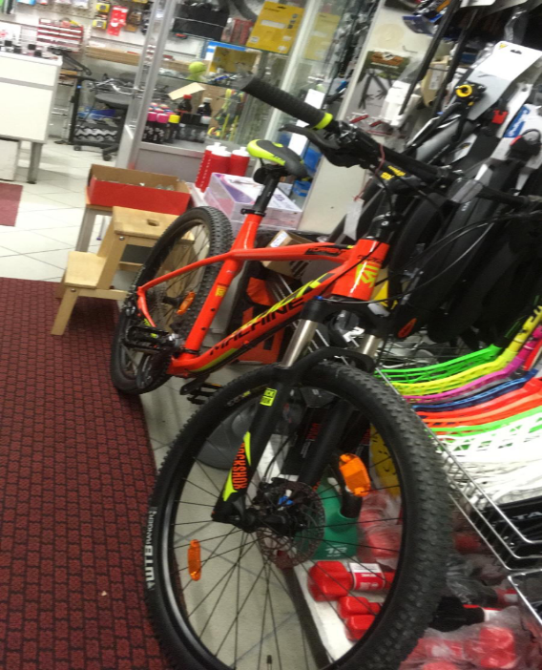
Viikko 5
Viime viikolla henkaroin takkeja ja Siirsin muutaman pyörän varastoon näyte ikkunasta ja myös imuroin.
Purin jääkiekkotarvike ja sauva paketin ja hinnoittelin niitä
Mieluisin tehtävä oli pyörien siirtäminen varastoon
Epämieluisin tehtävä oli imurointi

Slide 9
Viikko 6
-Viimeisellä viikolla tein pyörän työtehtävälappuja ison määrän.
-Imuroin ylä ja alakerran, hinnoittelin housuja ja järjestelin niitä
-mieluisin tehtävä oli työtehtävälappujen teko, ja epämieluisin oli imurointi

Slide 10
Pohdinta
- Mukavinta oli hintakoneen käyttö
- Opin korjaamaan pyöriä paremmin. Saavutin tavoitteeni.
- Ongelmia jakson aikana ei ollut.
- Ohjausta sain paljon ja selvästi
- En usko että tämä ala kiinnostaa minua tulevaisuudessa
-Pitäisi käydä merkonomi koulutus.

